Slide 1

Présentation Furnigo
TPI 2017 – Site de déménagement

Slide 2
Sommaire
Introduction
Étude d’opportunité
Fonctionnalités
Démonstration
Mise en œuvre
Tests
Conclusion

Slide 3
Introduction
Sujet
Pourquoi ce sujet?
Comment?
Solution

Slide 4
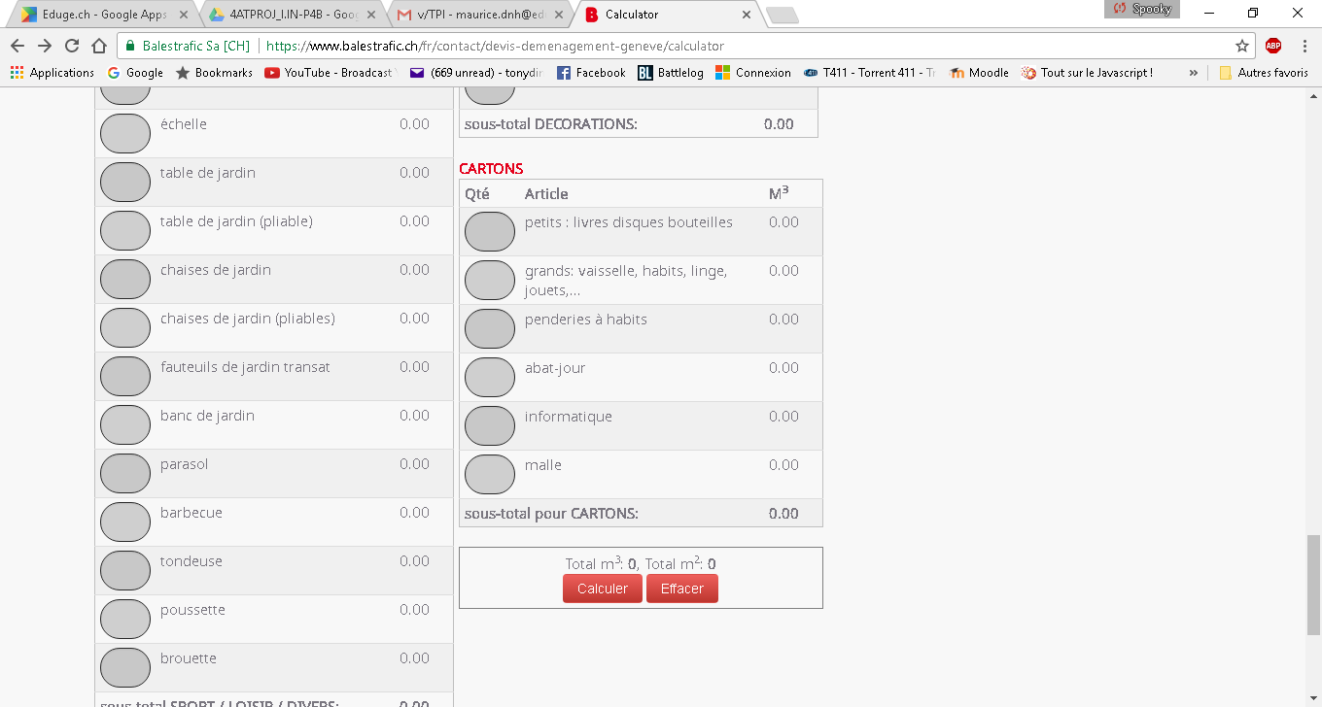
Étude d’opportunité
Balestrafic
Calcul du volume

Slide 5
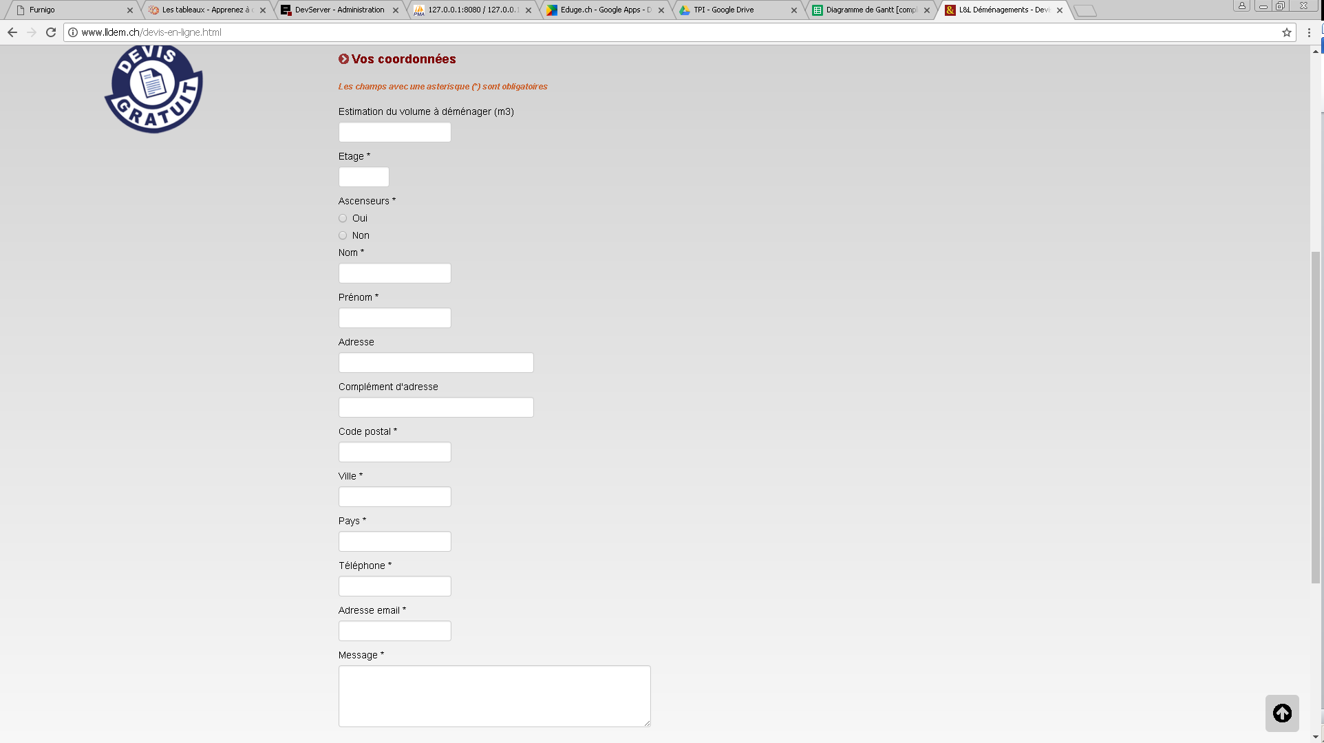
Étude d’opportunités
L&L
Calcul de montant manuel
Peu de personnalisation

Slide 6
Fonctionnalités utilisateur
Utilisateur Anonyme:
S’inscrire
Se connecter
Consulter le calculateur de devis
Utilisateur Connecté:
Créer un devis
Consulter ses devis
Modifier ses devis
Supprimer ses devis

Slide 7
Fonctionnalités administrateur
Possède les fonctionnalité d’utilisateur
Accès aux pages de gestion d’utilisateurs et d’options
Peut supprimer un utilisateur
Effectuer un CRUD sur l’ensemble des options

Slide 8
Démonstration

Slide 9

Mise en œuvre - Calculateur
Javascript
Fonction principale
Appel des fonctions de calcul
Affiche dans la case de total la valeur totale
Stockage des valeurs dans des inputs hidden

Slide 10
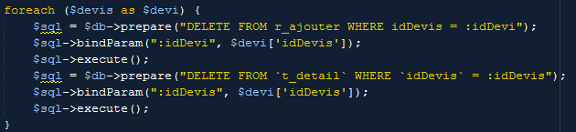
Mise en œuvre – Gestion Administrateur
Gestion utilisateurs
Suppression d’utilisateurs
Suppression des données de l’utilisateur
Gestion options
Modification d’options
Suppression d’option

Slide 11

Test
Test d’accès:
Accès par url
Solution
Envois de données par $_GET
Solution

Slide 12
Test – Problèmes rencontrés
Hashage Bcrypt: Version du serveur PHP incompatible
Solution: Sha1
Encodage des données PHP
Solution :

Slide 13
Conclusion
Mes commentaires
Cahier des charges remplis
Améliorations possible
Esthétique
Motif d’architecture MVC
Hash plus complexe

